Slide 1



استراتيجيات الإعلان والتسويق
Lecture 3
MKT 211
إعداد
د.معتز نبيل

Slide 2

Lecture
نماذج من الاستراتيجيات التسويقية
3

Slide 3
Lecture
محتويات المحاضرة
3
تمهيد.
استراتيجية الجذب.
مزايا وعيوب استراتيجية الجذب.
استراتيجية الدفع.
مزايا وعيوب استراتيجية الدفع.
استراتيجية الكشط.
مزايا وعيوب استراتيجية الكشط.
استراتيجية الاختراق.
مزايا وعيوب استراتيجية الاختراق.
خاتمة.

Slide 4
Lecture
تمهيد
3
تُعد استراتيجية الجذب جزءًا هامًا من استراتيجيات التسويق التي تهدف إلى جذب واستقطاب العملاء المستهدفين نحو منتجات أو خدمات الشركة. حيث تهدف هذه الاستراتيجية إلى خلق إثارة واهتمام بين العملاء المحتملين وجعلهم يفضلون منتجات أو خدمات الشركة على البدائل المتاحة في السوق.
كذلك تُعد استراتيجية الدفع التسويقية جزء أساسي من استراتيجيات التسويق التي تهدف إلى تحديد كيفية قبول وتسهيل عمليات الدفع للعملاء. حيث تلعب هذه الاستراتيجية دورًا مهمًا في تحفيز عمليات الشراء وتحسين تجربة العملاء، مما يساعد في زيادة المبيعات وبناء الولاء.

Slide 5
Lecture
تمهيد
3
كما تُعد استراتيجية الاختراق هي استراتيجية تسويقية تهدف إلى تحقيق ميزة تنافسية من خلال تقديم منتجات بأسعار منخفضة تجاه المنافسين، واستهداف شريحة واسعة من السوق. حيث تهدف هذه الاستراتيجية إلى جذب حجم كبير من العملاء من خلال تقديم سعر منافس وجذاب يجذب العملاء من المنافسين.
كما تعُد استراتيجية الكشط هي إحدى استراتيجيات التسعير التي تتسم بتحديد سعر مرتفع للمنتج في بداية طرحه في السوق ثم تخفيض السعر مع مرور الوقت؛ حيث تستخدم هذه الاستراتيجية لتحقيق أقصى قدر من العائد على استثمار المنتج أو الخدمة في المراحل الأولى من دخولها السوق.

Slide 6

Lecture
استراتيجية الجذب
3

Slide 7
Lecture
استراتيجية الجذب
3
استراتيجية الجذبPull Strategy :
استراتيجية الجذب أو السحب التسويقية، هي إحدى استراتيجيات التسويق التي تركز على جذب العملاء نحو المنتج أو العلامة التجارية. تكمن هذه الاستراتيجية في إثارة اهتمام ورغبة المستهلكين لشراء المنتج بشكل مباشر من خلال إجراء حملات إعلانية وتسويقية تستهدف العملاء المحتملين.

Slide 8
Lecture
استراتيجية الجذب
3
لذلك فأن هذه الاستراتيجية تعتمد على العملية الإعلانية بشكل أساسي على أساس التواصل مع المستهلك، لإقناعه بالمنتج أو الخدمة المُعلن عنها وتشجيعه على الشراء، لخلق طلب قوي عليها. لذلك بدوره يدفع تجار التجزئة إلى طلب وعرض هذه السلع في متاجرهم، لتلبية الطلب المتزايد الذي ينشأ عن الحملات الإعلانية.

Slide 9
Lecture
استراتيجية الجذب
3
بعض النقاط الرئيسية حول استراتيجية الجذب التسويقية تشمل:
استخدام وسائل الإعلان والتسويق لجذب العملاء وإثارة اهتمامهم بالمنتج.
توظيف استراتيجيات العلامة التجارية والإعلانات الجذابة لجعل المنتج مغريًا بالنسبة للعملاء.
استخدام تقنيات الترويج والعروض الترويجية لزيادة الطلب على المنتج.
التركيز على بناء الوعي الجماهيري حول المنتج وتحفيز العملاء للبحث عنه وشرائه.
لذلك تُعد استراتيجية الجذب التسويقية هى استراتيجية تركز على إنشاء طلب قوي من قبل المستهلكين، وبالتالي يتوجب على الشركة توفير المنتج بشكل فعال لتلبية هذا الطلب المتزايد.

Slide 10
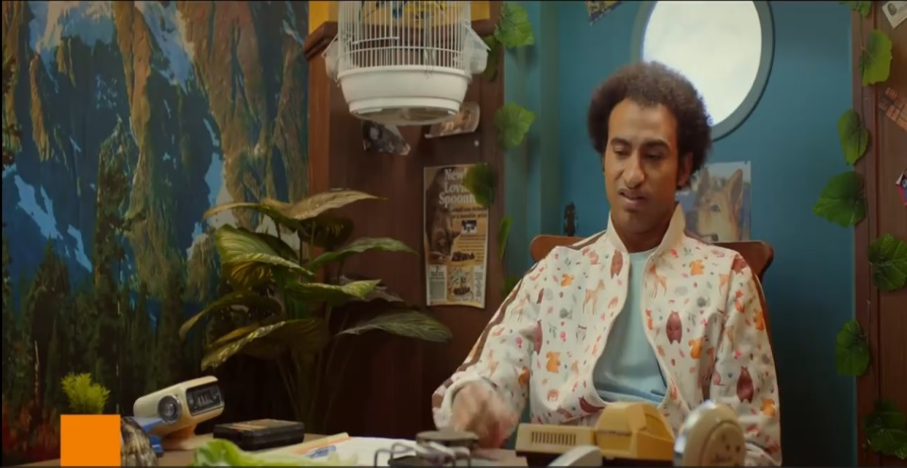
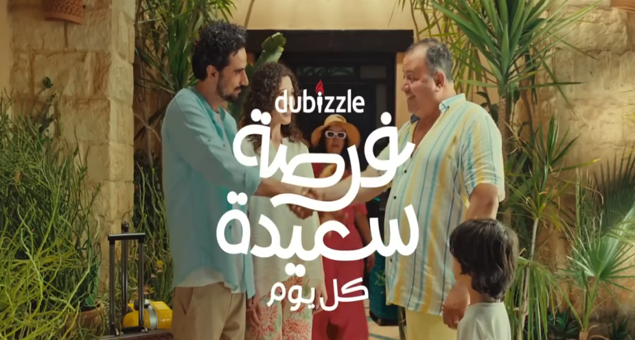
Lecture
استراتيجية الجذب
3
أمثلة عملية على استراتيجية الجذب:
إعلان أورنج
إعلان دوبيزل
https://www.youtube.com/watch?v=jHGzIrM4UbA
https://www.youtube.com/watch?v=nWItSt7Ods8

Slide 11
Lecture
مزايا وعيوب استراتيجية الجذب
3

Slide 12
Lecture
مزايا استراتيجية الجذب
3
مزايا استراتيجية الجذب:
تنظيم الطلب: تساعد استراتيجية الجذب التسويقية على تنظيم الطلب وتنظيم عملية التوريد بناءً على الطلب الحالي.
التوفير في التكاليف: قد تقلل استراتيجية الجذب من تكاليف التخزين والإنتاج عن طريق القيام بعملية التصنيع بناءً على الطلب الفعلي.
رضا العملاء: عندما تتوفر المنتجات عندما يحتاج إليها العملاء، قد تزيد فرصة رضا العملاء وولاءهم تجاه العلامة التجارية.

Slide 13
Lecture
مزايا استراتيجية الجذب
3
تقليل الفاقد: يقلل السحب التسويقي من المخاطر المتعلقة بتراكم البضائع غير المباعة أو التالفة.
التواصل المباشر مع الجمهور المستهدف المراد تلبية احتياجاته ورغباته.

Slide 14
Lecture
عيوب استراتيجية الجذب
3
عيوب استراتيجية الجذب:
زيادة الوقت: قد يتطلب الانتظار لتحقيق الطلب الفعلي زمنًا أطول وهو ما قد يؤدي إلى تأخير تلبية احتياجات العملاء.
انخفاض هامش الربح: بسبب قيام الشركة بتصنيع منتجات قليلة الكمية فقد يؤدي ذلك إلى انخفاض هامش الربح الناتج من خط الإنتاج.

Slide 15
Lecture
عيوب استراتيجية الجذب
3
مشكلة التوريد: قد تواجه الشركة صعوبة في تلبية الطلبات الكبيرة بسبب عدم الاستعداد.
تحديات الخطط الإنتاجية: يمكن أن تتسبب استراتيجية الجذب في تحديات للخطط الإنتاجية طويلة الأمد بسبب تقلبات الطلب.

Slide 16
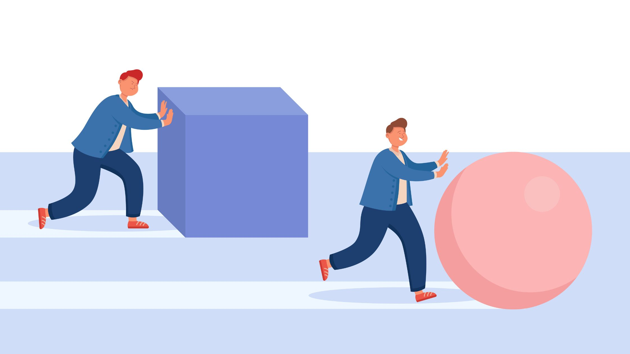
Lecture
استراتيجية الدفع
3

Slide 17

Lecture
استراتيجية الدفع
3
استراتيجية الدفع Push Strategy:
يتم توجيه الجهود البيعية من قبل المنتج نحو تجار الجملة ثم تجار التجزئة، وتعتمد بشكل أساسي على استراتيجيات الترويج مثل البيع الشخصي.

Slide 18
Lecture
مزايا وعيوب استراتيجية الدفع
3

Slide 19
Lecture
مزايا استراتيجية الدفع
3
مزايا استراتيجية الدفع:
استراتيجية جيدة للمنتجات الجديدة التى تحتاج إلى اقناع تجار الجملة والتجزئة بالطلب عليها.
تساعد المنتجات الجديدة للتعرض لها من قبل العملاء فى نقاط التوزيع الكبيرة .

Slide 20
Lecture
عيوب استراتيجية الدفع
3
عيوب استراتيجية الدفع:
احتمالية تحمل الشركة المصنعة للمنتج جزء من تكاليف الترويج بالنسبة لتجار الجملة أو التجزئة .
الطلب الدائم من تجار التجزئة والجملة بتقليل أسعار المنتج عن ماهو مسعر به فى الوقت الراهن.
عدم ولاء تجار الجملة أو التجزئة للشركة المصنعة وذلك بسبب حركة الطلب فى السوق من الجمهور المستهدف.

Slide 21
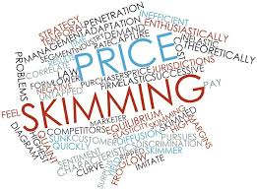
Lecture
استراتيجية الكشط
3

Slide 22
Lecture
استراتيجية الكشط
3
استراتيجية الكشط:
تُعد استراتيجية الكشط هى "تقديم سلعة بسعر مرتفع وفي سوق محدودة" حيث يكون عرض السلعة محدودًا لشريحة محددة من المستهلكين المستهدفين الذين لديهم اهتمام خاص بالحصول على هذه السلعة.
لذلك تتضمن هذه الاستراتيجية الحاجة لزيادة استخدام البيع الشخصي لإقناع الموزعين بتسويق هذه السلعة، بالإضافة إلى إطلاق حملة إعلانية كبيرة للمستهلكين النهائيين.

Slide 23
Lecture
استراتيجية الكشط
3
لذلك تركز الجهود الترويجية فى هذه الاستراتيجية على المميزات التى سوف يحصل عليها العميل مقابل دفع القيمة السعرية المرتفعة للمنتج، بالإضافة إلى زيادة عامل الفخر لدى العملاء بسبب اقتناء هذه السلعة المرتفعة الثمن مقارنة بباقى المنتجات المتوفرة فى السوق منخفضة الثمن .

Slide 24
Lecture
استراتيجية الكشط
3
لذلك تُعد استراتيجية الكشط هي إحدى استراتيجيات التسعير في التسويق تستخدم عادة عندما يتم إطلاق منتج جديد إلى السوق. حيث تتمثل فكرة هذه الاستراتيجية في تحديد سعر مرتفع نسبيًا للمنتج في بداية إطلاقه.
ولذلك هناك كثير من الشركات التى تتبع استراتيجية كشط السوق وفى كل الأحوال تكون هذه الشركات لها نصيب جيد من الحصة التسويقية أو تريد أن تميز نفسها بالسعر المرتفع حتى تؤثر على الصورة الذهنية للمنتج المعلن عنه وسط البيئة التنافسية للمنتج، ولذلك لا يتم قبول هذا السعر المرتفع إلا من قبل المتبنين الأوائل للسعلة .

Slide 25
Lecture
استراتيجية الكشط
3
مما يؤدى من اتباع هذه الاستراتيجية إلى زيادة نسبة الأرباح للشركة المصنعة للمنتج نتيجة اتباع السعر المرتفع فى السوق مع تحديد الجمهور المستهدف الخاص للشركة .

Slide 26
Lecture
مزايا وعيوب استراتيجية الكشط
3

Slide 27
Lecture
مزايا استراتيجية الكشط
3
تعزيز الصورة والجودة: حيث يمكن لسعر المنتج العالي أن يساهم في خلق صورة إيجابية حول الجودة والقيمة لدى العملاء.
زيادة الأرباح: يمكن أن تساعد استراتيجية الكشط في تحقيق أرباح أعلى بسبب القدرة على استهداف قطاع السوق الراغب في دفع سعر أعلى للمنتج.

Slide 28
Lecture
عيوب استراتيجية الكشط
3
خسارة فرص لفئات العملاء الأقل دخلًا: قد يؤدي سعر المنتج العالي إلى استبعاد فئات من العملاء الراغبين في الحصول على منتج بأسعار أقل.
زيادة الضغط التنافسي: قد يدفع سعر المنتج المرتفع المنافسين إلى التعاون والبحث عن استراتيجيات تنافسية تهدف إلى خفض هذه الفجوة السعرية.

Slide 29
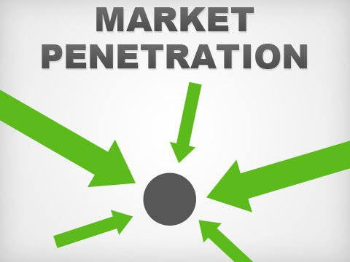
Lecture
استراتيجية الاختراق
3

Slide 30
Lecture
استراتيجية الاختراق
3
استراتيجية الاختراق:
استراتيجية الاختراقPenetration Strategy) ) هي إحدى الاستراتيجيات التي تهدف إلى زيادة حصة السوق عن طريق تحديد أسعار منخفضة للمنتجات أو الخدمات بهدف جذب حجم كبير من العملاء. تعتمد هذه الاستراتيجية على تحقيق التنافسية من خلال السعر، حيث يتم تقديم المنتجات بأسعار تنافسية ومنخفضة بحيث يكون من السهل جذب العملاء والتغلب على المنافسين.

Slide 31
Lecture
استراتيجية الاختراق
3
الهدف من استراتيجية الاختراق هو الدخول بسرعة في السوق والحصول على حصة تسويقية كبيرة من خلال جذب العملاء بأسعار منخفضة، ومن ثم يمكن للشركة تحقيق مبيعات مرتفعة وبناء قاعدة عملاء كبيرة.
ومن خلال تحقيق حجم كبير من المبيعات، يمكن للشركة تعويض تكاليف تصنيع المنتجات وزيادة الأرباح على المدى الطويل.

Slide 32
Lecture
استراتيجية الاختراق
3
تستخدم هذه الاستراتيجية عادة في بداية دخول السوق الجديدة، أو عندما ترغب الشركة في زيادة حصتها التسويقية الموجودة بالفعل. ومن الجدير بالذكر أنه يمكن أن تكون هذه الاستراتيجية فرصة للشركة لتوسيع قاعدة عملائها والفوز بثقة العملاء من خلال تقديم قيمة جيدة بأسعار منخفضة.

Slide 33
Lecture
استراتيجية الاختراق
3
لذلك تتمحور هذه الاستراتيجية حول سياسة عرض البضائع بأسعار أقل من منافسيها لزيادة قبولها في السوق، وتتطلب هذه الاستراتيجية مستوى منخفض من الجهود الإعلانية لأنها تعتمد على السعر المنخفض كعنصر ترويجي أساسي، حيث يتم التركيز في الإعلان على توفر البضائع بسعر منخفض لتشجيع عدد كبير من المستهلكين على شرائها.
مما يمكن الشركة من وضع نفسها فى السوق فى موقع جيد من خلال السعر المنخفض المتواجد فى السوق المستهدفه للشركة المصنعة للمنتج.

Slide 34
Lecture
استراتيجية الاختراق
3
يتم استخدام استراتيجية الاختراق إذا توافرت الفرص التسويقية التالية:
عندما يكون الطلب على منتجات الشركة متوافق ومتزايد مع العرض ولدى العملاء الاستعداد النفسي فى شراء المنتجات المتبنية لهذه الاستراتيجية بالأسعار المنخفضة.
عندما يكون هناك فرصة لزيادة نسبة استخدام العملاء الحاليين لمنتجات الشركة الحالية.
عندما تنخفض حصة السوق للمنافسين الكبار نتيجة ارتفاع أسعارهم وعدم موافقة العملاء بهذه القيمة السعرية المرتفعة.
عندما تزيد الإنتاجية، تحصل المنشأة على ميزة تنافسية.

Slide 35
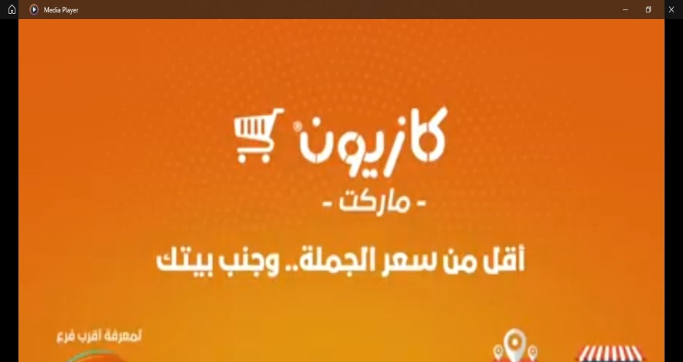
Lecture
استراتيجية الاختراق
3
مثال عملي على استراتيجية الاختراق:
إعلان كازيون
https://www.youtube.com/watch?v=XWzSxSs8nrE

Slide 36
Lecture
مزايا وعيوب استراتيجية الاختراق
3

Slide 37
Lecture
مزايا استراتيجية الاختراق
3
مزايا استراتيجية الاختراق:
جذب عدد كبير من العملاء: يمكن للأسعار المنخفضة جذب العملاء الجدد وزيادة حصة السوق.
تعزيز الانتشار السريع: يمكن أن تؤدي الأسعار المنخفضة إلى زيادة الانتشار السريع للمنتج أو الخدمة.
تحفيز المبيعات: يمكن أن تزيد الأسعار المنخفضة من معدلات المبيعات وزيادة الإيرادات بشكل عام.

Slide 38
Lecture
مزايا استراتيجية الاختراق
3
التنافسية: تساعد الأسعار المنخفضة في تعزيز تنافسية الشركة وتقليل قوة المنافسة.
زيادة الفرص: يوفر الوصول إلى سوق واسع فرصًا أكبر لزيادة المبيعات وتحقيق النمو.
تنويع الجمهور المستهدف: حيث يمكن الوصول إلى شرائح متنوعة ومختلفة من السوق.
مرونة التسويق: يمكن تخصيص الحملات التسويقية لتناسب احتياجات واهتمامات شرائح مختلفة من السوق.
تقليل المخاطر: بتوجيه عروض المنتجات أو الخدمات لشرائح متنوعة من السوق، يمكن تخفيف تأثير المخاطر المحتملة.

Slide 39
Lecture
عيوب استراتيجية الاختراق
3
عيوب استراتيجية الاختراق:
خدمة العملاء: يمكن أن يؤدي جذب عدد كبير من العملاء بسبب الأسعار المنخفضة إلى زيادة الضغط على خدمة العملاء وتقديم دعم إضافي.
تأثير على السمعة: قد يتسبب التركيز فقط على الأسعار المنخفضة في تقليل قيمة العلامة التجارية والتأثير على سمعتها.

Slide 40
Lecture
خاتمة
3
قدمت المحاضرة شرحً تفصيلياً لكل من استراتيجية الجذب واستراتيجية الدفع مع توضيح مزايا وعيوب كلًا منهما.
كما ناقشت المحاضرة شرحً دقيقًا لكل من استراتيجية الكشط واستراتيجية الاختراق مع توضيح مزايا وعيوب كلًا منهما لتوضيح تأثيرهم فى تسويق منتجات المنشأه بفاعلية بهدف الوصول بشكل ناجح للجمهور المستهدف.

Slide 41



Thank You

